Slide 1
«Арт-терапия в работе с дошкольниками» (выступление из опыта работы на районном конкурсе «Эстафета педагогического мастерства»)
Подготовил
педагог-психолог
МОУ Прогимназия
Морозова Н.В.

Slide 2
Арт-терапия - это метод оказания психологической поддержки посредством художественного творчества
Арт – терапию часто называют исцеляющим творчеством, потому что оно приносит удовольствие, обучает выражать свои переживания как можно более спонтанно и произвольно.
Арт-терапия не имеет ограничений и противопоказаний.

Slide 3
Актуальность, новизна, педагогическая целесообразность.
позволяет в скрытой символической форме реконструировать конфликтную травмирующую ситуацию и найти силы для ее решения;
- мягко и безболезненно помогает решать такие проблемы, которые невозможно решить через прямые указания, повторения, внушения и тому подобное;
- позволяет каждому человеку реализовать свой потенциал и прийти в результате к гармонии с собой;
- ориентирована на эмоциональное благополучие каждого ребенка, развитие уверенности в себе, создание чувства защищённости;
- решает широкий спектр межличностных и внутриличностных проблем, а также вопросов, касающихся как психологического, так и физического здоровья;
- является эмоционально – развивающей;
- использует художественное творчество как способ психологической работы и психологической поддержки детей.

Slide 4
Цель использования арт-терапии:
формирование психологического здоровья детей;
психологическая поддержка и сопровождение детей дошкольного возраста;
привлечение детей к активной продуктивной деятельности, способствующей развитию всех психических процессов.

Slide 5
Основные задачи:
способствовать самопознанию ребенка, осознанию своих характерных особенностей и предпочтений;
обучать ребенка положительному восприятию себя и других людей;
развивать у ребенка социальную и коммуникативную компетентность;
учить ребенка выражать свою любовь;
вырабатывать у ребенка положительные черты характера, способствующие лучшему взаимопониманию в процессе общения;
корректировать нежелательные черты характера и поведения;
обучать ребенка рефлексивным умениям;
формировать у ребенка потребность в саморазвитии.

Slide 6
Методы арт-терапии.
Музыкотерапия - специально подобранная музыка помогает достичь необходимый психотерапевтический эффект.
Цветотерапия - для формирования гармоничного состояния
Игротерапия - самый органичный способ выразить свои переживания, исследовать мир, выстро­ить отношения.
Сказкотерапия - проживание и осмысление какой-либо жизненно важной ситуации, в заданной игровой форме
Изотерапия - благотворное воздействие рисования в развивающих и коррекционных целях

Slide 7
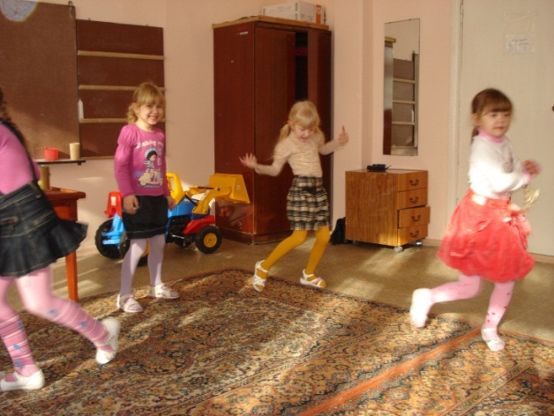
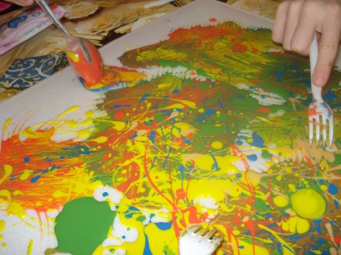
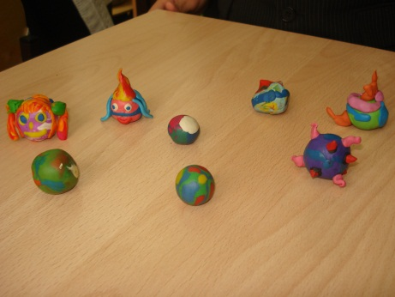
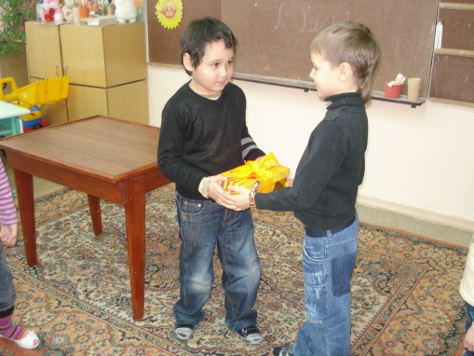
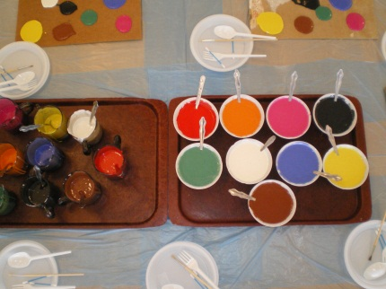
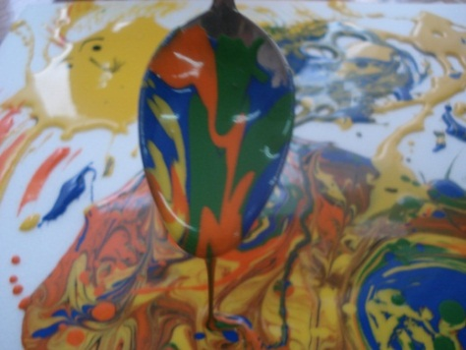
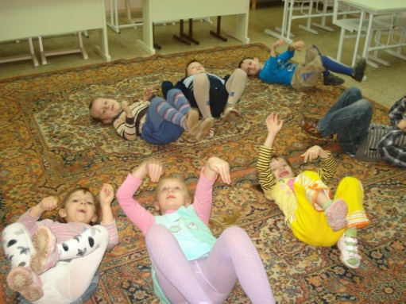
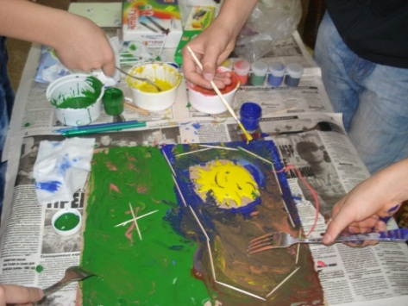
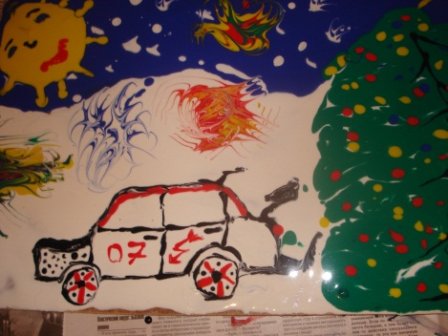

Slide 8
Песочная терапия. «Самая лучшая игрушка для детей — кучка песка» Ушинский К.Д.
развивает мелкую моторику, улучшается память, воображение, координация.
дает уникальную возможность исследовать свой внутренний мир, ощутить чувство свободы, безопасности и самовыражения.
поглощает негативную энергию человека, стабилизирует его эмоциональное состояние(негативные эмоции уходят сквозь песок).
помогает рассыпать на мельчайшие песчинки образ, пугающий и травмирующий ребенка.
Через нервные окончания в мозг поступают сигналы, стимулирующие его работу.

Slide 9
Песочная терапия позволяет использовать современные образовательные технологии
1. Технологию исследовательской деятельности:
2. Технологию Монтессори.
3. Игровую технологию.
4. Здоровьесберегающую.
5. личностно-ориентированную технологию
6. Технологию проблемного обучения –
7. Технология развивающего обучения

Slide 10
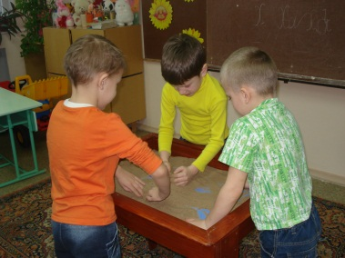
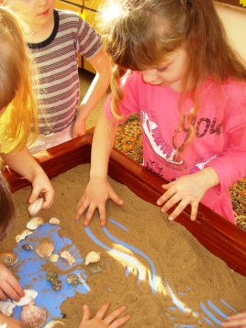
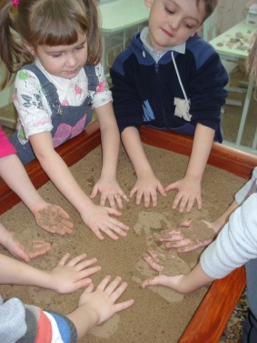
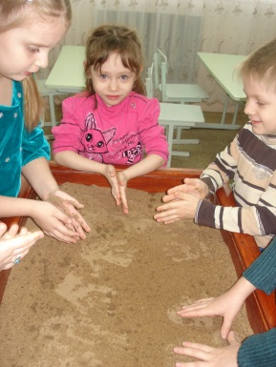
Развитие сенсорно-моторной сферы
свободные движения по песку сверху вниз, слева направо,
правильно брать песок, открывать и закрывать
ладошку, просто сыпать песок через кулачок
«Трудная дорога». Нужно провести пальцем по песку
волнистую линию
«Следы на песке». Сухой и мокрый песок,
оставляем следы, делаем выводы.

Slide 11
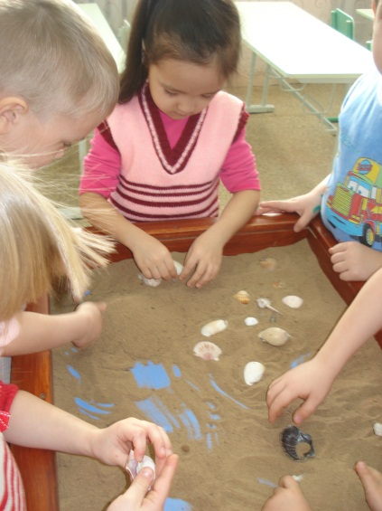
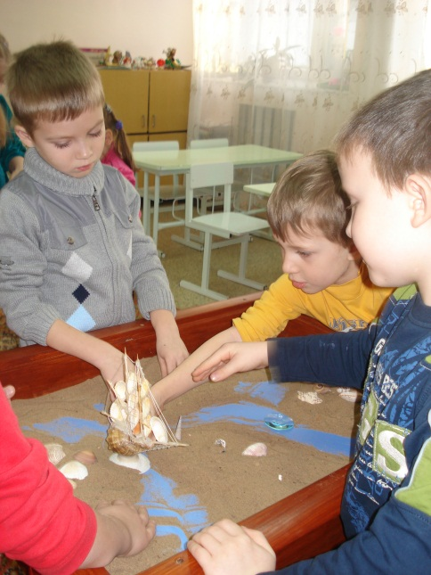
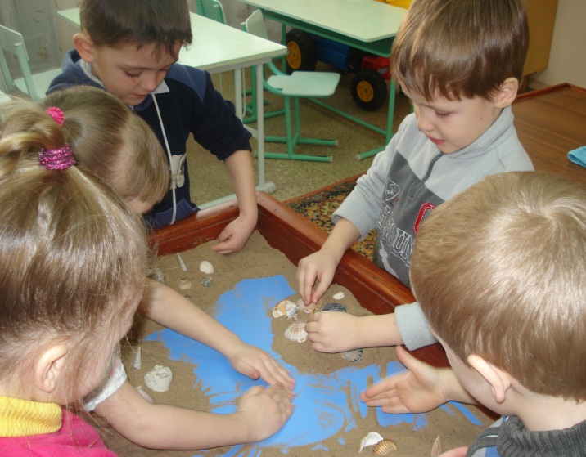
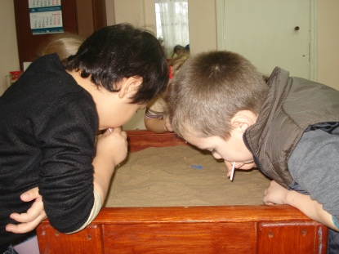
- «Радуга». Четырьмя пальцами нарисовать по песку полукруг – радугу. А потом добавить солнце. - «Грустное дерево». Нарисовать ствол, опустившиеся ветки, которые или засохли, или потеряли свою листву. - «Легкий ветерок». Потихоньку дуем через трубочки для сока. Наблюдаем за песчинкам.

Slide 12
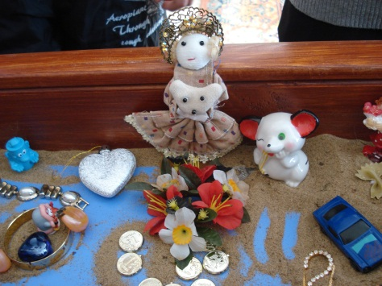
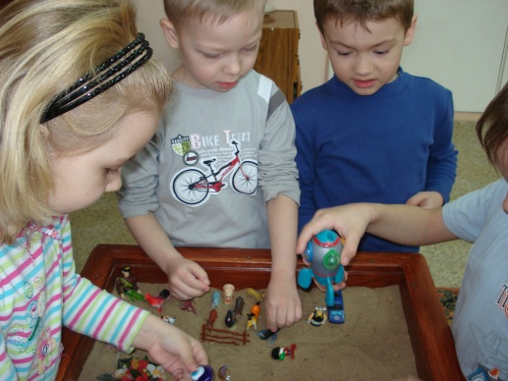
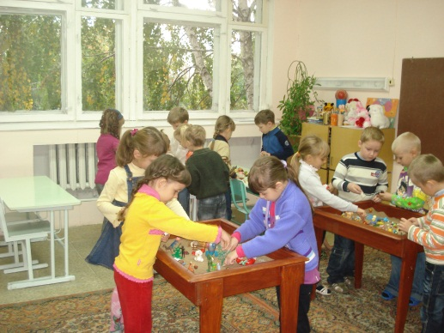
- моделирование бытовых сцен, позволяющих изучать отношения в семье; - работа группой, в парах, направленная на развитие коммуникативных возможностей;
Развитие эмоциональной сферы:

Slide 13
Процесс познания маленьким человеком окружающего мира и собственных возможностей в нем подобен сказочной дороге, полной неожиданных находок и приключений.
А проводник на этой дороге чуткий и понимающий взрослый.

